Slide 1
Vestide en
OnlineHuisrekening.nl
9 september 2011
Eindhoven

Slide 2
Ja, ik wil meer weten!

Slide 3
OH – Introductie
OH – Introductie
Uitdagingen
Samenwerking
Doel: Hét platform voor studenten worden
Feb 2010: Lancering (focus op financiële taken)
Dec 2010: Toevoeging sociale functionaliteiten
Aug 2011: Nieuwe versie + nieuwe functionaliteiten
Dec 2011: Vertaling in meerdere talen (EN, ES, FR, DU, IT) + mobiele versie
Cijfers:
5.300+ gebruikers
1.300+ groepen
4.600+ kosten per maand ingevoerd
18.000+ mailtjes per maand verstuurd
1.200.000+ euro aan kosten verrekend

Slide 4
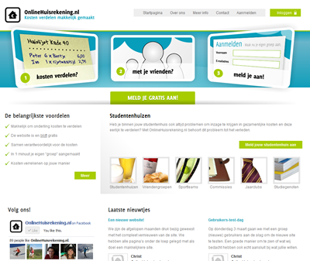
OH – Introductie
OH – Introductie
Uitdagingen
Samenwerking

Slide 5
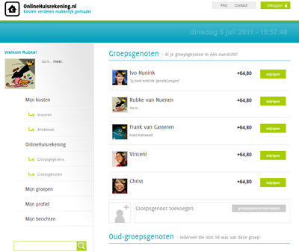
OH – Introductie
OH – Introductie
Uitdagingen
Samenwerking

Slide 6
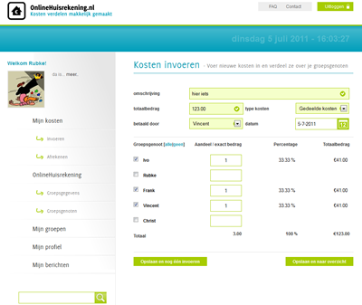
OH – Introductie
OH – Introductie
Uitdagingen
Samenwerking

Slide 7
OH – Introductie
OH – Introductie
Uitdagingen
Samenwerking
Na september 2011: de planning
Introductie bij alle Kences-leden
Whitelabeling
Internationalisering (engels, frans, duits, etc.)
Extra functionaliteiten (agenda, eetplanner, schoonmaakrooster)

Slide 8
Welke uitdagingen spelen er?
OH – Introductie
Uitdagingen
Samenwerking
Uitdaging: Voorkomen van geschillen
Gezamenlijke verantwoordelijkheid
Gezamenlijke controle
Uiterst redmiddel: case opbouwen
Uitdaging: Bereik van de doelgroep
Bereik van huidige huurders
Bereik van toekomstige huurders
Uitdaging: Feedback ontvangen van studenten
Snel antwoord op bepaalde vragen
Specifieke subgroep om feedback vragen
…Welke uitdagingen spelen er bij Vestide?

Slide 9
Hoe kunnen we samenwerken?
OH – Introductie
Uitdagingen
Samenwerking
Korte termijn: OnlineHuisrekening.nl voor Vestide
Introductie van Vestide
Informatiepagina(s)
Korte termijn: Vestide voor OnlineHuisrekening.nl
Promotie online
Promotie offline

Slide 10
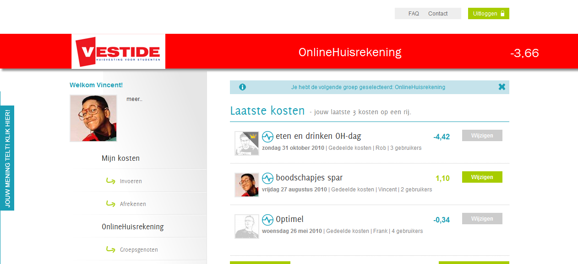
Hoe kunnen we samenwerken?
OH – Introductie
Uitdagingen
Samenwerking
Lange termijn: Q4 2011 OnlineHuisrekening.nl
Whitelabeling Vestide:
OnlineHuisrekening.nl via eigen URL
Huisstijl van Vestide
Peilingen
Snelle feedback
Richten op specifieke subgroepen
bijv. onderhoud Dr Joop den Uylstraat
bijv. tevredenheidsonderzoek internet Poeijersstraat
5

Slide 11
Hoe kunnen we samenwerken?
OH – Introductie
Uitdagingen
Samenwerking
Lange termijn: Q4 2011 OnlineHuisrekening.nl
Communicatieplatform
Whitelabeling versie
Iedere eenheid een OH-account
Laagdrempelig en gericht communiceren met huurders
Extra functionaliteiten
5

Slide 12
Bedankt!
Uw vragen?
Ja, ik wil partner worden!

